Slide 1
Décret sols 1/3/2018 et AGW sols – volet permis
Réunion Décret sols 2018 – DSD / FD / FT
Jambes – 18 février 2019
E. GOIDTS - C. FIERENS – Direction de la Protection des Sols

Slide 2
Plan de la présentation
Dispositions légales
Rôle du permis
Cadre Décret sol CoDT (Annexe 8)
Cadre sol PE
Permis unique
Informations et contacts
Conclusions

Slide 3
1 – Dispositions légales
Textes adoptés
AGW « terres » du 5 juillet 2018
AGW « sols » du 6 décembre 2018
Décret « sols » du 1er mars 2018
AGW « rubriques PE » du 27 septembre 2018
AGW « normes » du 13 décembre 2018
Notes:
Si un AGW est publié au MB après son entrée en vigueur, alors il faut considérer que l’entrée en vigueur effective se fait 10j après la publication au MB

Slide 4
1 – Dispositions légales
Textes adoptés
AGW « terres » du 5 juillet 2018
AGW « sols » du 6 décembre 2018
Décret « sols » du 1er mars 2018
Entrée en vigueur le 1/1/2019… mais pas publié au Moniteur Belge…
=> En attente d’instruction du Ministre
AGW « rubriques PE » du 27 septembre 2018
Entrée en vigueur le 1/1/2019
AGW « normes » du 13 décembre 2018
Notes:
Si un AGW est publié au MB après son entrée en vigueur, alors il faut considérer que l’entrée en vigueur effective se fait 10j après la publication au MB

Slide 5
1 – Dispositions légales
Principes
Décret visant la gestion des sols et pas des déchets
notion de détachabilité pour les déchets (sur base légale ou visuelle), sinon entrée dans le régime « sols »
Notion de pollution potentielle et avérée
* potentielle: activité/installation à risque pour le sol
- actuelle : liste dans l’AGW rubrique, voir colonne « Risque pour le sol »
- ancienne : travail CHST + comité gestion BDES
* avérée : dépassement des normes pour l’usage considéré (de fait et/ou de droit)
Notes:
Si un AGW est publié au MB après son entrée en vigueur, alors il faut considérer que l’entrée en vigueur effective se fait 10j après la publication au MB

Slide 6
1 – Dispositions légales
Principes
Mise à disposition de l’information environnementale : BDES
- consultation sur internet pour tous (+ droit de rectification)
- extrait conforme lors de la cession d’une parcelle/ d’un PE à risque
Parcelle pour laquelle des démarches de gestion des sols ont été réalisées ou sont à prévoir (niveau d’information élevé)
Études sols, PE à risque, indications pollution DPC
Parcelle concernée par des informations de nature strictement indicative ne menant à aucune obligation (niveau d’information faible)
Anciennes activités à risque, remblais, suspicion pollution DPC
Parcelle sans information (pas nécessairement non polluée)
Notes:
Si un AGW est publié au MB après son entrée en vigueur, alors il faut considérer que l’entrée en vigueur effective se fait 10j après la publication au MB

Slide 7
1 – Dispositions légales
Principes
Déclenchement des études de sol
* article 23 DS: remaniement sol/changement d’usage sur parcelle « pêche »
* article 24 DS: terme d’une activité à risque
* article 25 DS: dommage environnemental
* article 26 DS: décision de l’administration
A l’issue des études de sol, un Certificat de Contrôle du Sol est délivré (CCS)
=> accessible dans la BDES
Notes:
Si un AGW est publié au MB après son entrée en vigueur, alors il faut considérer que l’entrée en vigueur effective se fait 10j après la publication au MB

Slide 8
2 – Rôle du permis
Remaniement sol/changement d’usage parcelle pêche (art. 23 DS)
= permis avec volet urbanistique: Purbanisme, Pintégré, PUnique
Déclenchement d’une étude sol si pertinent (1/2):
Article 23, §1 DS (=art. 68 AGW sols): modification emprise au sol impactant gestion des sols ou changement d’usage vers un usage plus contraignant
Article 23, §2 (=art. 69 AGW sols): projets particuliers exemptés
Objet principal demande de permis = réseau distribution de production/assainissement d’eau, d’électricité ou de gaz, de télécommunication, de téléinformatique, de télédistribution ou de transport de gaz, d’électricité ou de fluide ; objet principal demande de permis = des travaux de voiries ; demande de permis concernant les établissements temporaires dont la durée d’exploitation continue n’excède pas 1 an ;
Article 23, §3 (-> détaillé par art.70 AGW sols): projets exemptés car actes et travaux de nature ou d’ampleur limitée (terminologie CoDT)

Slide 9
2 – Rôle du permis
Remaniement sol/changement d’usage parcelle pêche (art. 23 DS)
= permis avec volet urbanistique: Purbanisme, Pintégré, PUnique
Déclenchement d’une étude sol si pertinent (2/2):
Article 29 DS (-> procédure détaillée dans art. 71 AGW sols): dérogation car démarches déjà effectuées
Article 73 AGW sols: autorisation activité à risque mais absence de risque démontrée
Programme d’investigations sol en cours et respecté
Document administratif délivré et absence de pollution postérieure
Dispense accordée et absence de pollution postérieure

Slide 10
2 – Rôle du permis
Terme de l’activité à risque sol (article 24 DS)
= permis environnement
Déclenchement d’une étude sol si pertinent:
Article 73 AGW sols: autorisation activité à risque mais absence de risque démontrée
Parcelle sans activité / installation à risque pour le sol (non mise en œuvre du permis, …);
Installation/activité a été / est confinée sans contact avec le sol ;
Dépôts de produits à risque pour le sol en petit conditionnement et avec un permis d’environnement contenant des conditions particulières liées aux bonnes pratiques avec respect de celles-ci ;
Absence d’usage des produits à risque pour la santé, l’environnement ou le sol ;
Activité/installation régie par un permis ou une autorisation faisant référence à des conditions sectorielles incluant des mesures de protection sol et avec respect de celles-ci ;
Non atteinte des seuils retenus pour classer l’activité/installation comme étant à risque pour le sol, et ce durant toute la durée du permis ou de l’autorisation ;
Article 29 DS (-> procédure dans art. 74 AGW sols): dérogation car démarches déjà effectuées

Slide 11
3 – Cadre Décret sol CoDT (annexe 8)
Remaniement sol/changement d’usage parcelle pêche (art. 23 DS)
= permis avec volet urbanistique: Purbanisme, Pintégré, PUnique

Slide 12
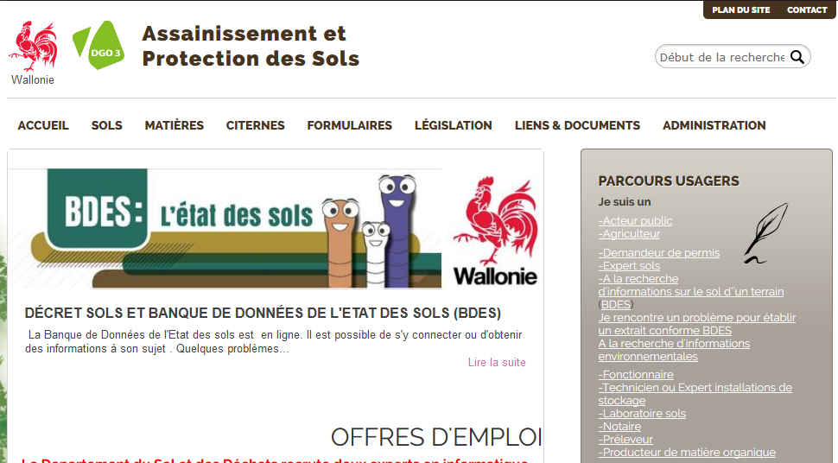
3 – Cadre Décret sol CoDT (annexe 8)
Remaniement sol/changement d’usage parcelle pêche (art. 23 DS)
= permis avec volet urbanistique: Purbanisme, Pintégré, PUnique
dps.environnement.wallonie.be

Slide 13
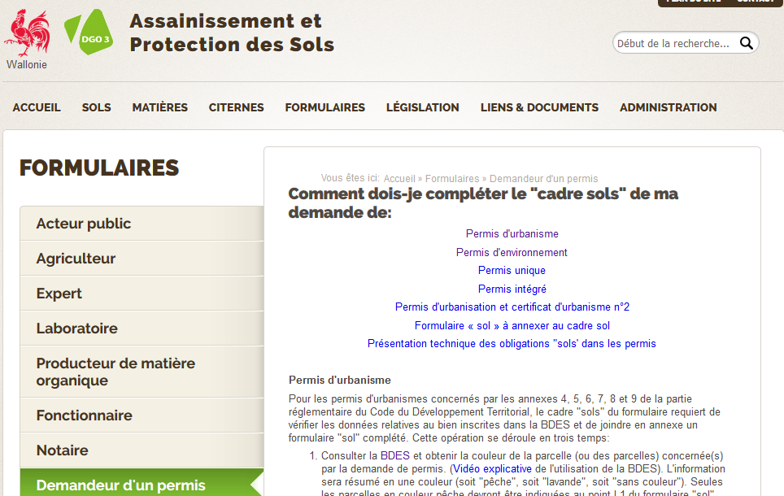
3 – Cadre Décret sol CoDT (annexe 8)
dps.environnement.wallonie.be
Cadre Décret sol:
- Annexe 4, 5, 6, 7, 8 et 9 (Purb)
- Annexe 10 (Purbanisation)
- Annexe 11 (CU2)
Parcours usagers
Je suis un…
- Demandeur de permis

Slide 14
3 – Cadre Décret sol CoDT (annexe 8)
=> Vade mecum en préparation
Annexe 8 AGW sols
Cadre I – BDES (+ déclaration de pollution et rectification)
bdes.wallonie.be
Cadre II – Examen des dérogations possibles (+ documents à joindre)
Articles 68 à 73 de l’AGW sols
Déclaration sur l’honneur
Porteur de projet

Slide 15
3 – Cadre Décret sol CoDT (annexe 8)
Cadre I – BDES (+ déclaration de pollution et rectification)
I.1 Les parcelles objet de votre demande de permis sont-elles reprises en couleur “pêche” dans la Banque de Données de l’Etat des Sols (BDES – bdes.wallonie.be)?
0 Oui, veuillez mentionner les parcelles cadastrales concernées, soit en remplissant le tableau ci-dessous soit en joignant un extrait conforme de la BDES pour chaque parcelle concernée (attention, cet extrait conforme est payant et doit dater de moins de trois mois), et passer aux questions suivantes (y compris celles du cadre II de ce document) :
0 Non, veuillez examiner les points I.2 (déclaration pollution) et I.3 (rectification) du cadre I et passer ensuite directement à la déclaration sur l’honneur en fin de ce document.
Porteur de projet
Référence de la parcelle cadastrale concernée par la couleur “pêche” (Catégorie 1 et/ou 2 telle(s) que définie(s) à l'article 12 §2 et/ou 3 du Décret sols) | Date de consultation de la B.D.E.S. (dans les trois mois précédant la date du dépôt de ce formulaire)

Slide 16
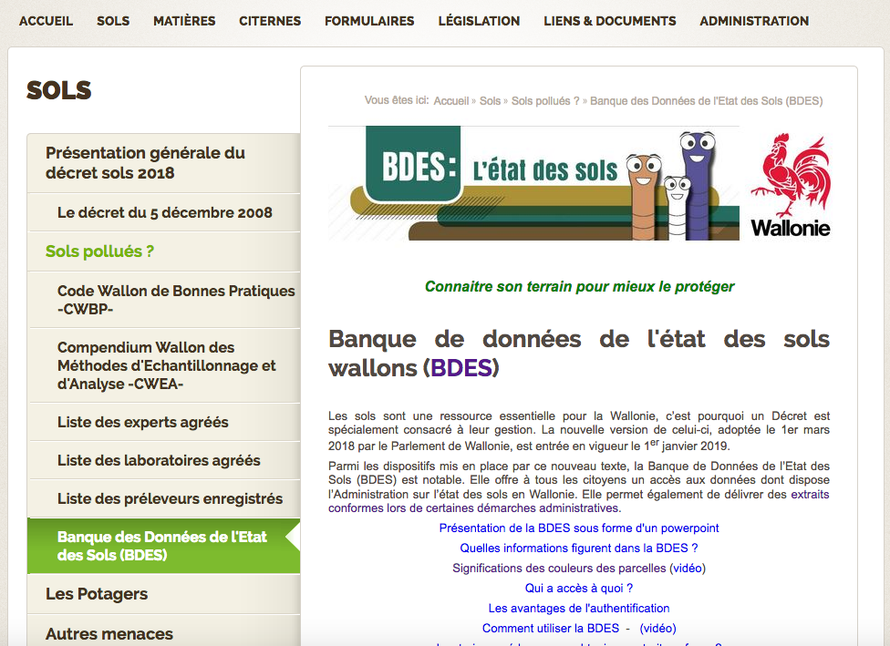
3 – Cadre Décret sol CoDT (annexe 8)
Cadre I – BDES (+ déclaration de pollution et rectification)
Porteur de projet

Slide 17
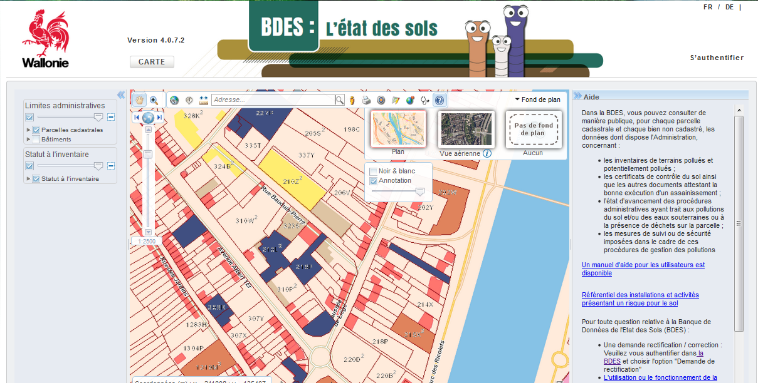
bdes.wallonie.be
A terme aussi sur WalonMap

Slide 18
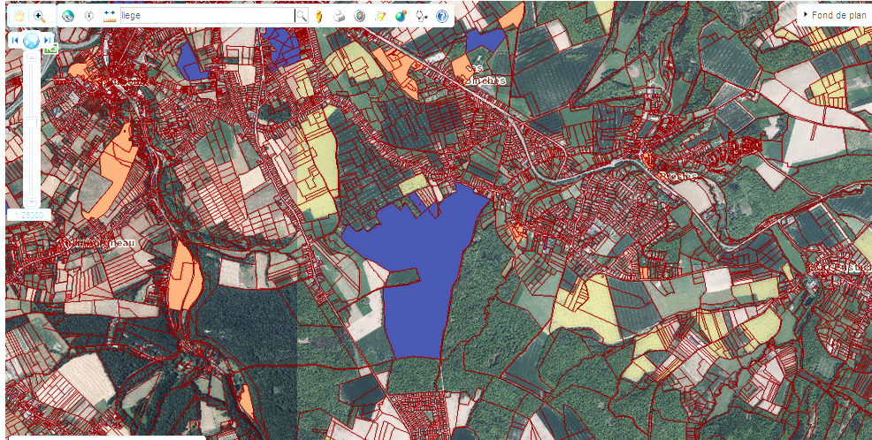
3 – Cadre Décret sol CoDT (annexe 8)
Cadre I – BDES (+ déclaration de pollution et rectification)
Si parcelles en bleu lavande :
Pas de principe d’obligation systématique de réaliser une étude d’orientation
=> appréciation libre de l’autorité compétente
Obligation à terme de suivi potentiel des terres excavées (article 5 du Décret sol et AGW terres excavées – 1/11/2019)
Si connaissance d’une pollution > Valeurs Seuils (annexe 1 DS) => article 6 DS : DPC + collège communal (sauf si scientifique, terres cultivables, terres excavées)
Si rectification de la BDES => bouton dans BDES (cf p.24 manuel d’aide BDES) + fournir éléments probants

Slide 19
3 – Cadre Décret sol CoDT (annexe 8)
Cadre II – Examen des dérogations possibles (+ documents à joindre)
II.1 Votre demande de permis correspond-elle à une des situations suivantes:
Objet (principal) de la demande de permis |  | oui | non
Réalisation d'un réseau de distribution, de production ou d'assainissement d'eau, d'électricité ou de gaz, de télécommunication, de téléinformatique, de télédistribution ou de transport de gaz, d'électricité ou de fluide
Réalisation de travaux de voiries
Etablissement temporaire au sens de l'article 1er, 4°, du décret du 11 mars 1999 relatif au permis d'environnement et dont la durée d'exploitation continue n'excède pas un an
Projet avec actes et travaux de nature ou d’ampleur limitée et correspondant :
 | au placement d’une installation fixe non destinée à l’habitation, non ancrée ou incorporée au sol, et dont l’appui au sol assure la stabilité au sens de l’article D.IV.4, alinéa 1er, 1°, du CoDT ;
 | à la construction d’un bâtiment ou d’un ouvrage ou au placement d’une l’installation fixe incorporée au sol ou ancrée au sol au sens de l’article D.IV.4, alinéa 1er, 1°, du CoDT, pour autant que les conditions cumulatives suivantes soient remplies : a) la construction ou l’installation est non destinée à l’habitation ; b) l’emprise au sol est inférieure à quarante mètres carrés ; c) les actes et travaux ne nécessitent pas d’excavation de sol ; d) aucune partie du sol n’est munie d’un revêtement imperméable dû aux travaux entrepris dans le cadre du permis ;
 | à la modification sensible du relief du sol sur une surface inférieure à quarante mètres carrés et dont la hauteur, en remblai ou en déblai, est de maximum cinquante centimètres par rapport au niveau naturel du terrain ;
 | au défrichage ou à la modification de la végétation au sens de l’article D.IV.4, alinéa 1er, 13°, du CoDT, sur une surface inférieure à vingt mètres carrés ;
 | à un boisement au sens de l’article D.I.V.4, alinéa 1er, 10°, lorsque celui-ci est destiné à établir un projet de phytomanagement dont l'objectif n'est pas un assainissement du sol
Porteur de projet

Slide 20
3 – Cadre Décret sol CoDT (annexe 8)
Cadre II – Examen des dérogations possibles (+ documents à joindre)
II.2 Votre demande de permis implique-t-elle soit :
1° la mise en œuvre d’actes et travaux parmi les suivants ? :
Actes et travaux (visés à l'article D.IV.4, alinéa 1er, 1°, 4°, 9° et 13° du CoDT) | oui | non
- construction, ou utilisation d'un terrain pour le placement d’une ou plusieurs installations fixes
- reconstruction
- modification sensible du relief du sol
- défrichement ou modification de la végétation d'une zone dont le Gouvernement juge la protection nécessaire
Porteur de projet
Si oui, ces actes et travaux impliquent-ils une modification de l’emprise au sol impactant la gestion des sols?
Définition (Art. 2, 36° du Décret sol) : modification de la surface au sol ou remaniement du sol du fait d'actes et travaux susceptibles d'empêcher ou de rendre exagérément difficile des investigations, des analyses ou des actes et travaux d'assainissement visant une pollution du sol identifiée au niveau du terrain ou localisée à proximité directe ;
Partie plus délicate (aide DAS/DPS si nécessaire)
2° un changement d'usage vers un type plus contraignant

Slide 21
Commentaire des articles du DS 2018 « modification sol impactant gestion sol »:
Art. 2, 36° du Décret sol (définition)
Marge d’interprétation laissée pour pouvoir couvrir tous les cas de figure
Typiquement, en cas de pollution avérée, tant que l’on est pas au stade d’une caractérisation validée (par la DAS) des pollutions présentes
Art 23 du Décret sol (fait générateur)
Tous les permis d’urbanisme ne sont pas visés par ce fait générateur. Ainsi, si quatre types d’actes et travaux repris au Code du Développement territorial sont repris comme fait générateur, il est nécessaire que ceux-ci opèrent, in concreto, une modification de l’implantation au sol ayant un impact sur la gestion des sols. Cette notion vient ainsi restreindre aux seules hypothèses pour lesquelles il y a lieu de s’interroger sur la pollution éventuelle du sol.

Slide 22
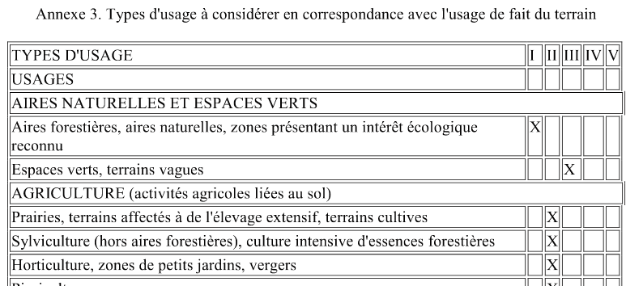
3 – Cadre Décret sol CoDT (annexe 8)
Cadre II – Examen des dérogations possibles (+ documents à joindre)
2° un changement d'usage vers un type plus contraignant (l'usage I étant le plus contraignant et l'usage V étant le moins contraignant)
I - Naturel | II - Agricole | III - Résidentiel | IV – Récréatif ou commercial | V – Industriel
Porteur de projet
Sensibilité/Contrainte croissante
Annexe 2 Décret sol: correspondance situation de droit et type d’usage Décret sol
=> En général, pas de changement via Purb
Annexe 3 Décret sol: correspondance usage de fait du terrain et type d’usage DS
Aires naturelles et espaces verts
Agriculture (activités agricoles liées au sol)
Agriculture (activités agricoles non liées au sol) et activités agro-économiques
Habitat
Activités économiques
Services publics et équipements communautaires
Equipements récréatifs

Slide 23
3 – Cadre Décret sol CoDT (annexe 8)
Cadre II – Examen des dérogations possibles (+ documents à joindre)
II.3. Rentrez-vous dans les cas de dérogation de réaliser une étude d'orientation prévu par l'article 29, §1er du Décret sols?
0 Oui, veuillez joindre la décision de l’administration accordant la dérogation
0 Non, veuillez joindre à ce formulaire une étude d'orientation portant sur le périmètre de la demande de permis, réalisée par un expert agréé, tel que requis par le Décret sol, et veuillez spécifier le numéro de dossier qui lui a été attribué par la Direction de l’Assainissement des Sols du Département du Sol et des Déchets de la Direction générale de l’Agriculture, des Ressources Naturelles et de l’Environnement : ………………………………..
Porteur de projet
Ce n° est délivré aux experts sols par la DAS avant l’entrée de l’étude
(référence disponible dans la BDES: statut=« réceptionné »)

Slide 24
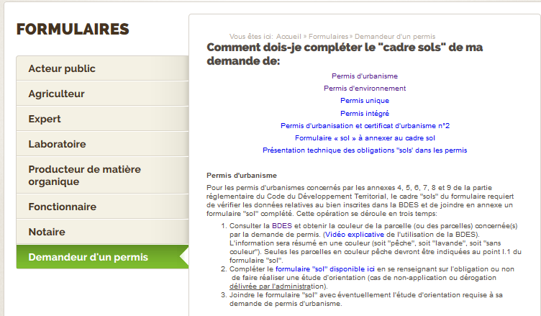
3 – Cadre Décret sol CoDT (annexe 8)
=> Complétude de l’annexe 8:
Porteur de projet

Slide 25
3 – Cadre Décret sol CoDT (annexe 8)
Consultation des instances + décision sur permis (pour le volet « sols »)
→ Consultation DSD normalement non pertinente pour la plupart des cas
=> BDES accessible, formulaire cadré, textes légaux, dérogation DAS si nécessaire
=> établissement progressif d’une jurisprudence de travail + communication transversale entre services concernés (FD / FT / DSD)
Si cas particulier : préférable de contacter DAS/DPS avant d’envoyer un courrier de demande d’avis => concentrer les moyens dispos sur les cas requérant attention spécifique
Si EO nécessaire, instruction en parallèle de la demande de permis et de l’EO
=> Décision sur permis est indépendante de l’instruction de l’EO (cf art. D.IV.88 CoDT)
REM. : Consultation de la DAS pour les demandes de permis activant la procédure « projet d’assainissement art.68 » du DS => évolution en une demande de Permis Unique

Slide 26
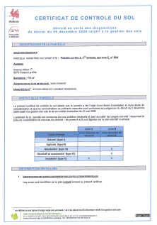
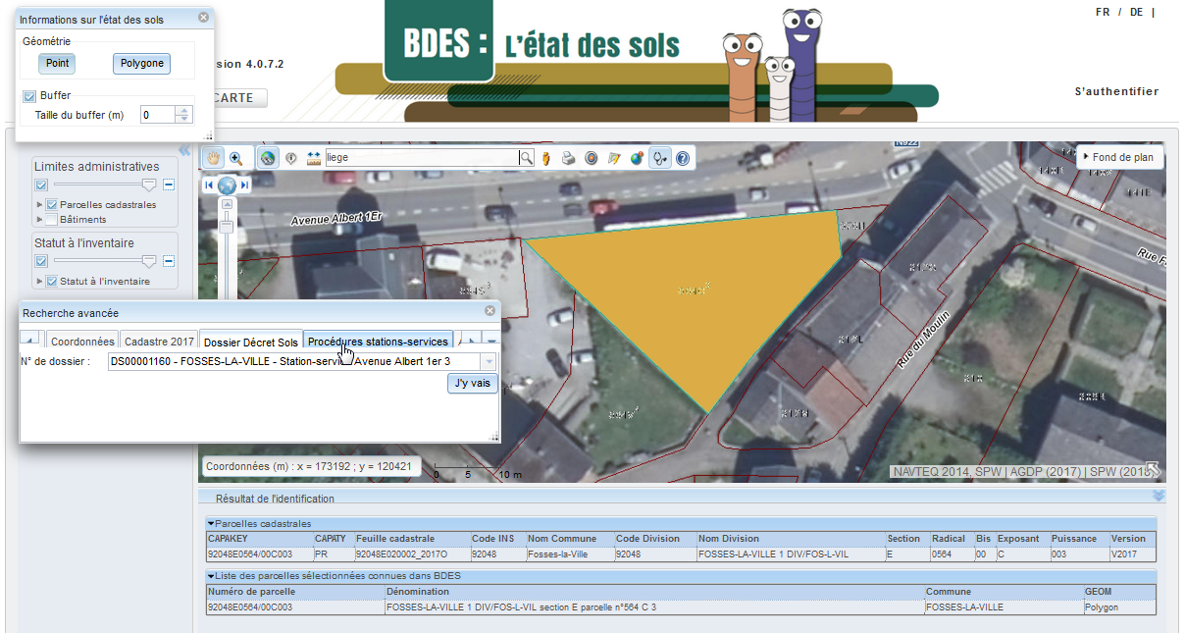
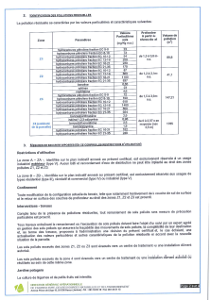
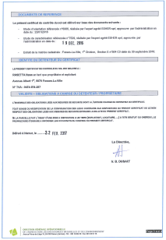
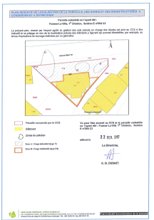
Mise en œuvre du permis => Article D.IV.88 du CoDT
→ Si réalisation du projet requiert une autorisation (ex.: Décret Sol), actes et travaux ne peuvent être exécutés jusqu’à obtention autorisation, et si autorisation refusée, permis délivré devient caduc
→ Statut procédures « sols » visible dans la BDES :
Notes:
Art. R.IV.26-1 et 2, Art. R.IV.30-1 du CoDT : Demande d’un Permis d’Urbanisme, d’un Permis d’Urbanisation ou d’un Certificat d’Urbanisme n°2

Slide 27
Modalités demande de dérogation auprès de la DAS :
pas d’obligation de réaliser une étude d’orientation.
=> joindre l’accord de l’administration (daté de < 6 mois) à la demande de permis / la preuve du délai écoulé et rapport expert
Le demandeur sollicite l’accord de l’administration (DAS) préalablement à la demande de permis (+ déclaration sur l’honneur si nécessaire)
SI ACCORDEE :
Délai 60j (+ complts), si pas décision sur:
exemption art.73 AGW avec rapport expert: accord!
motif dérogation art. 29 DS : refus!
EO reste requise : réalisation pour compléter la demande de permis
! Dérogation DAS non reprise dans BDES
SI REFUSEE :

Slide 28
Certificats d’Urbanisme n° 1 et 2
Demande de Certificat d’Urbanisme n°2
CADRE I : VERIFICATION DES DONNEES RELATIVES AU BIEN INSCRITES DANS LA B.D.E.S.
CADRE II : DOCUMENTS REQUIS EN VERTU DES OBLIGATIONS DU DECRET SOLS => aucun
Pour info
Décision collège communal sur CU1
Les données relatives au bien inscrites dans la banque de données au sens de l’article 10 du décret du 5 décembre 2008 relatif à la gestion des sols sont les suivantes :………………………;
0 parcelle(s) reprise(s) en pêche
0 parcelle(s) reprise(s) en bleu lavande
=> Circulaire ministérielle à venir

Slide 29
4 – Cadre sol PE (partie 2 formulaire général)
Terme de l’activité à risque sol (article 24 DS)
= permis environnement

Slide 30
4 – Cadre sol PE (partie 2 formulaire général)
Terme de l’activité à risque sol (article 24 DS)
= permis environnement
Formulaire général de demande de permis d’environnement
2ème PARTIE – Effets sur l’environnement
Cadre V : effet sur les sols et les eaux souterraines
Etat du sol
Pollution (PA / travaux + zones distinctes)
Rectification BDES/déclaration pollution
Obligations liées au sol
EO (jointe ou n°dossier)
Dérogation/preuve délai écoulé+rapport expert
Extrait conforme + description impact BDES sur projet
Impact du projet
Impacts
Mesures (existantes + prévues)
Développement d’un volet « sols » (inexistant jusqu’alors) dans le projet de DEMAT +vade-mecum
En cours d’adoption par le GW (d’ici fin mai 2019),
=> dans l’intervalle : utilisation par le DPA du point 2 « Obligations liées au sol » du cadre V : à remplir par les demandeurs

Slide 31
4 – Cadre sol PE (partie 2 formulaire général)
V.2 Obligations liées au sol.
* Le décret du 1er mars 2018 relatif à la gestion et à l’assainissement des sols vous impose-t-il la réalisation d’une étude d’orientation (EO)?
0 Oui, veuillez joindre l’EO ou le numéro de dossier de l’EO telle qu’envoyée à la DGO3
· l’étude d’orientation : ………….. · le numéro de dossier : ………….
0 Non
1° Votre projet fait-t-il l’objet d’une procédure d’exemption?
0 Oui, veuillez mentionner que la notification a été introduite auprès de la DGO3 : ……………
Veuillez également mentionner le contenu de la décision de la DGO3 ou, à défaut de décision dans les délais impartis, que le projet est exempt de la réalisation d’une EO : ……………
0 Non
2° Votre projet fait-il l’objet d’une dérogation ?
0 Oui, veuillez joindre la décision de la DGO3 : ……….. 0 Non
* Le projet concerne-t-il une installation ou une activité présentant un risque pour le sol au sens du décret du 1er mars 2018 relatif à la gestion et à l’assainissement des sols ?
0 Oui, veuillez joindre l’extrait conforme de la Banque de Données de l’Etat des Sols : ………………
Veuillez également décrire les éventuels impacts des données de la BDES sur le projet visé et donner un justificatif des mesures prévues pour prendre en compte lesdites données dans le cadre du projet visé :.............
0 Non
Article 73 AGW sols (autorisation activité à risque mais absence de risque démontrée)
Démarches déjà réalisées (art. 29 DS + art. 74 AGW sols)
Les autres cas concernent le volet urbanistique, et sont identifiés via l’annexe 8 à joindre si PUnique

Slide 32
4 – Cadre sol PE (partie 2 formulaire général)
V.2 Obligations liées au sol.
* Le décret du 1er mars 2018 relatif à la gestion et à l’assainissement des sols vous impose-t-il la réalisation d’une étude d’orientation (EO)?
0 Oui, veuillez joindre l’EO ou le numéro de dossier de l’EO telle qu’envoyée à la DGO3
· l’étude d’orientation : ………….. · le numéro de dossier : ………….
0 Non
1° Votre projet fait-t-il l’objet d’une procédure d’exemption?
0 Oui, veuillez mentionner que la notification a été introduite auprès de la DGO3 : ……………
Veuillez également mentionner le contenu de la décision de la DGO3 ou, à défaut de décision dans les délais impartis, que le projet est exempt de la réalisation d’une EO : ……………
0 Non
2° Votre projet fait-il l’objet d’une dérogation ?
0 Oui, veuillez joindre la décision de la DGO3 : ……….. 0 Non
* Le projet concerne-t-il une installation ou une activité présentant un risque pour le sol au sens du décret du 1er mars 2018 relatif à la gestion et à l’assainissement des sols ?
0 Oui, veuillez joindre l’extrait conforme de la Banque de Données de l’Etat des Sols : ………………
Veuillez également décrire les éventuels impacts des données de la BDES sur le projet visé et donner un justificatif des mesures prévues pour prendre en compte lesdites données dans le cadre du projet visé :.............
0 Non
Prise en compte des pollutions (potentielles ou non) éventuelles

Slide 33
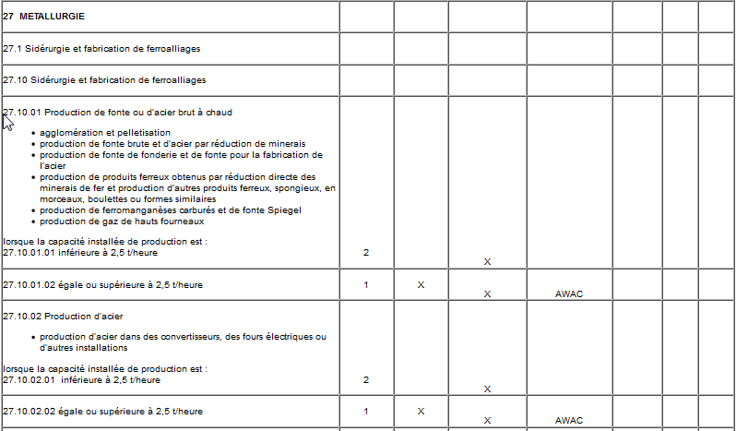
Liste activités / installations classées à risques sols
Page web liste activités à risques sols :
→ http://environnement.wallonie.be/legis/pe/pe006bisannexe1.htm
+ via site web DPS / DAS :
https://dps.environnement.wallonie.be/home/formulaires/demandeur-dun-permis.html

Slide 34
+ (prochainement) via BDES :
http://bdes.wallonie.be/portal

Slide 35
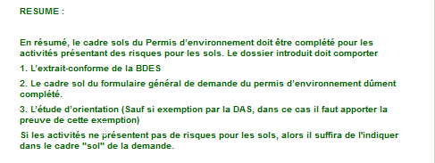
4 – Cadre sol PE (partie 2 formulaire général)
=> Complétude du cadre sol:
Exploitant

Slide 36
4 – Cadre sol PE (partie 2 formulaire général)
Consultation des instances + décision sur permis (pour le volet « sols »)
→ AGW rubriques définissant les thématiques pour lesquelles une consultation systématique de la DPS est requise (liste rubriques modifiée en 2018)
+
Consultation systématique de la DAS pour :
les demandes de permis en lien avec un fait générateur « Rapport de Base IED »
les demandes de permis activant la procédure « Projet d’Assainissement art.68 (ex art. 64) du Décret sol => évolution en une demande de permis unique
Exemples. :
> modif. emprise au sol non visée par PUrb
> chgt vers usage + sensible mais sans travaux (et CCS délivré)
> …
→ Consultation DSD normalement non pertinente pour la plupart des autres cas
=> procédure PE et « sol » non interférentes (pas de travaux): traitement en parallèle
=> établissement progressif d’une jurisprudence de travail + communication transversale entre services concernés (FD / FT / DSD)
Si cas particulier : préférable de contacter DAS/DPS avant d’envoyer une demande d’avis
=> concentrer les moyens dispos sur cas requérant attention spécifique
Si EO nécessaire, instruction en parallèle de la demande de permis et de l’EO

Slide 37
Modalités demande de dérogation auprès de la DAS :
pas d’obligation de réaliser une étude d’orientation.
=> joindre l’accord de l’administration (daté de < 6 mois) à la demande de permis / la preuve du délai écoulé et rapport expert
dans les 10j de la survenance du terme du PE ou
min 90j avant demande PE antérieure au terme
Le demandeur sollicite l’accord de l’administration (DAS) préalablement à la demande de permis (+ déclaration sur l’honneur si nécessaire)
SI ACCORDEE :
Délai 60j (+ complts), si pas décision sur:
exemption art.73 AGW avec rapport expert: accord!
motif dérogation art. 29 DS : refus!
EO reste requise : réalisation pour compléter la demande de permis
! Dérogation DAS non reprise dans BDES
SI REFUSEE :

Slide 38
5 – Permis Unique
Permis avec volet urbanistique (Permis Urbanisme, Unique, Intégré )
Permis Unique
Permis d’Environnement
Possible interférence « sols » / « permis » si travaux ou changement usage
ET
Art D.I.V.88 CoDT non applicable pour PU
Pas d’interférence « sols » / « permis » car pas de travaux
Article 23
(§1) Décret Sols
ET / OU
Article 24
(§1) Décret Sols
Art 91 DS (D.66-67 Code envi) : Extrait conforme BDES + expl. impacts
Exemptions / dérogation : AGW sols art.68, 69, 70, 71 et 73
Exemptions / dérogation : AGW sols art. 73 et 74

Slide 39
5 – Permis Unique
Formulaire général de demande de permis d’environnement
1ère PARTIE – Présentation générale
Cadre V : urbanisme
Permis d’environnement ou permis unique (environnement + urbanisme) ?
Purb à part ou documents joints au PE?
Voirie
Phasage projet
Phasage chantier
Formulaire général de demande de permis d’environnement
2ème PARTIE – Effets sur l’environnement
Cadre V : effet sur les sols et les eaux souterraines
Etat du sol
Pollution (PA / travaux + zones distinctes)
Rectification BDES/déclaration pollution
Obligations liées au sol
EO (jointe ou n°dossier)
Dérogation/preuve délai écoulé+rapport expert
Extrait conforme + description impact BDES sur projet
Impact du projet
Impacts
Mesures (existantes + prévues)
Annexe 8 AGW sols
Cadre I – BDES (+ déclaration de pollution et rectification)
Possibilité de renvoi d’un formulaire vers l’autre par le demandeur pour éviter les redondances
Cadre II – Examen des dérogations possibles (+ documents à joindre)
Déclaration sur l’honneur

Slide 40
5 – Permis Unique
=> Complétude du formulaire (annexe 8 + cadre sol):
Porteur de projet
Exploitant

Slide 41
5 – Permis Unique
Mise en œuvre du permis => Article D.IV.88 du CoDT
→Absence de mécanisme de caducité/suspension équivalent à l’art. D.IV.88 du CoDT et possibilité d’interférence entre le projet et l’état du sol si PU déclenche obligation d’une EO
Seule la décision sur permis peut encadrer la réalisation des actes et travaux en cohérence avec les investigations de sol (+ potentiel assainissement) requis par ailleurs
Nécessité de solliciter en amont de la demande de PU un accord de la DAS, et, le cas échéant, de coordonner les travaux urbanistiques et d’assainissement éventuels (Projet Assainissement art. 68 DS valant PU)
Risque de refus de permis si interférence projet/pollution non suffisamment investiguée
Recommander aux demandeurs d’anticiper suffisamment leur procédure « sols » AVANT d’introduire leur demande de PU
Via contact direct (tel, mail, …) pré-dépôt demande PU
Via site web DPS / DAS
…

Slide 42
5 – Permis Unique
Consultation des instances + décision sur permis (pour le volet « sols »)
→AGW rubriques définissant les thématiques pour lesquelles une consultation systématique de la DPS est requise (liste rubriques modifiée en 2018)
=> consultation automatique
Cas de figures envisageables :
EO jointe à la demande PU et délai requis pour avoir décision DAS permettant de statuer sur la compatibilité projet / état du sol (CCS ou PA approuvé) incompatible avec délai PU
risque de refus de permis (notion de modification de l’emprise au sol impactant la gestion des sols)
Pollution sol non gérée via une procédure conforme et modification de l’emprise au sol et/ou changement vers un usage sensible avec :
soit zones non distinctes ou incertitudes => risque de refus de permis car incompatibilité projet/état du sol non levée par le demandeur
soit zones clairement distinctes => pas d’interférence projet / pollution sol => incompatibilité levée + possibilité de gestion conforme de la pollution par ailleurs
! Recommandations: contacter DAS/DPS avant envoi demande d’avis (capacités limitées) !

Slide 43
6 – Informations et contacts
dps.environnement.wallonie.be + bdes.wallonie.be
Adaptation contenu site en fonction des retours d’infos des utilisateurs notamment
But : rediriger au maximum les utilisateurs vers ce canal pour toutes les infos / questions génériques
Notes:
Si un AGW est publié au MB après son entrée en vigueur, alors il faut considérer que l’entrée en vigueur effective se fait 10j après la publication au MB

Slide 44
6 – Informations et contacts
Articles DS et AGW | Direction | Contact
Art. 1 DS & art. 3 AGW sols (déchets/sols) | DSD (DAS) | (M. Gillet, N. Constant)
Art. 11 DS & art. 4 à 23 AGW sols (BDES + rectification + extraits conformes) | DSD (DPS) | BDES – FX. Heynen (site web), C. Fierens, E. Goidts, Ph. Charles, S. Berzigotti Rectifications – S. Munnix
Art. 68 AGW sols (modification emprise au sol impactant gestion sol / changement usage) | DAS | J. Lahmar (T. Lambrechts)
Art. 69 AGW sols (projets particuliers exemptés) | DAS | J. Lahmar (T. Lambrechts)
Art.70 AGW sols (projets exemptés car actes et travaux de nature ou d’ampleur limitée) | DGO4
Article 29 DS & art. 71 AGW sols (dérogation car démarches déjà effectuées) | DAS | MN. Hamoir (C. Marchal)
Article 73 AGW sols (autorisation activité à risque mais absence de risque démontrée) | DAS | mJ. Binon (T. Lambrechts)
AGW rubriques, instances à consulter | DPS/DSD (DIGPD) | C. Fierens, E. Goidts / M. Steels, M. Deveux (14.91, 90.28)
Notes:
Si un AGW est publié au MB après son entrée en vigueur, alors il faut considérer que l’entrée en vigueur effective se fait 10j après la publication au MB

Slide 45
7 – Conclusions
Entrée en vigueur du Décret sol et des AGW « sol », AGW « rubriques » et AGW « normes » le 1/1/2019
Impact sur les dossiers de demande de permis:
Volet urbanistique des permis = article 23 Décret sol
--> cadre sol dans formulaires CoDT précisé par AGW sol
=> P Urb : instruction cadrée, consultation DSD minimale pour Purb car décision découplée du DS (art D.I.V. 88 CoDT)
=> PU : instruction cadrée, mais décision PU couplée à l’état du sol (importance de la levée des incertitudes en amont en vue d’éviter un refus de permis)

Slide 46
7 – Conclusions
Volet environnemental des permis = article 24 Décret sol
=> cadre sol formulaire PE
=> instruction cadrée (à venir), consultation DSD minimale, instruction en parallèle si EO jointe à la demande PE, focus activité à risque pour le sol (art. 24)
Outils : site web DAS/DPS pour orienter les usagers (formulaires et explications), BDES, textes légaux
https://dps.environnement.wallonie.be

Slide 47
Merci pour votre attention !

